Slide 1

网络文件系统NFS

Slide 2

目 录
MENUS
01
NFS基本原理
02
配置NFS服务器
01
配置NFS客户机
02
NFS性能、安全和故障排除
为了无法计算的价值

Slide 3


NFS基本原理
什么是NFS？
NFS（Netwoke File System）网络文件系统
实现共享文件
由SUN公司开发，最终被IETF所接，纳入RFC成为一种文件服务标准
Notes:
用户可以以访问本地文件的方式访问远程主机上的文件。

Slide 4
NFS基本原理
NFS的优点
被所有用户访问的数据可以存放在一台中央的主机上，其他不同主机上的用户可以通过NFS访问同一中央主机上的数据
客户访问的远程主机上的文件时透明的，和访问本地主机上的文件一样
远程主机上的文件的物理位置发生变化（如从一台主机移动到另一主机上）也不会影响客户访问方式的变化
Notes:
用户可以以访问本地文件的方式访问远程主机上的文件。

Slide 5
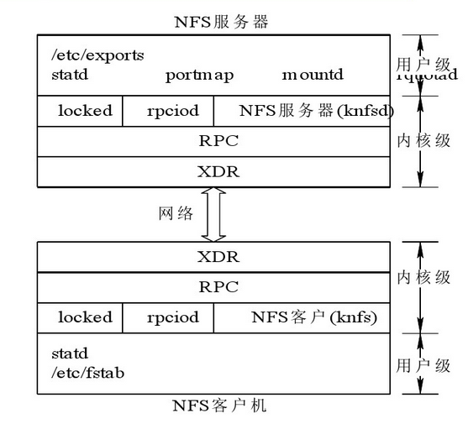
NFS基本原理
NFS的工作原理
及组件
Notes:
C/S模式：NFS服务器时输出文件的计算机，客户是访问文件的计算机。
客户和服务器通过远程过程调用（RPC）通信，当用户主机上的应用程序访问远程文件时，客户主机内核向远程服务器发送一个请求，客户进程被阻塞，等待服务器应答；而服务器一直处于，等待状态。如果接收到客户请求就处理，并将结果返回给客户机。
NFS服务器上的目录，如果可被远程用户访问，称为导出，客户主机访问服务器导出目录的过程，称为安装、挂载或导入。NFS由许多组件共同协作完成。

Slide 6
NFS基本原理
NFS的组件
XDR（外部数据表示）：在异构机器组成的网络上交换数据
RPC协议：负责定义客户机和服务器之间的信息格式，NFS请求始以RPC包的形式发送的。
locked：RPC锁监控程序，实现RPC锁管理协议NLM
rpciod：NFS I/O监控程序
statd：NFS状态监控程序，利用网络状态监视协议NSM维护NFS所得状态。

Slide 7
NFS基本原理
NFS的组件
knfsd：NFS系统的核心，监听远程主机的RPC请求、根据NFS协议进行解释。它用RPC将响应返回给客户机，并与NFS服务器上运行的其他自建通信。
portmap：将RPC程序号与运行服务得实际端口相对应。
mountd：处理客户机得mount请求
rquotad：提供NFS系统中用户得配额信息

Slide 8
配置NFS服务器
配置步骤
安装NFS软件包
在/etc/exports文件中配置NFS服务器上要导出得文件系统或目录。
启动NFS服务器
导出/etc/exports中配置得文件系统或目录

Slide 9
配置NFS客户机
配置步骤
安装NFS软件包
lsmod查看是否安装成功
showmount列出NFS服务器导出的文件系统或目录
mount手工挂载服务器上的目录
测试

Slide 10
NFS性能、安全和故障排除
NFS服务器的性能
性能与服务器和客户机的参数配置有关
同步写入sync和异步写入async
写入延迟
Notes:
1、客户机在执行write系统调用时，希望系统调用顺利返回时数据已经写入磁盘。这样可以保证数据的可靠性，称为同步写入。同步写入会降低性能，因为用户进程必须等待系统调用的返回。而异步写入是NFS服务器不立即把数据写入磁盘而是放在缓冲区，然后立即返回调用。NFS服务器上的linux系统调用完成后的一段时间内再把数据写入磁盘，如果这段时间服务器崩溃，会导致数据丢失。
2、基于页的虚拟内存，它可以把同一物理数据页的几个小的写入集合一次性写入，以减少写操作的次数。“Wdelay”允许延迟写入；“nowdelay”不允许延迟写入，不允许集合操作。写入延迟可以提高性能，但同样增加了数据丢失的风险。

Slide 11
NFS性能、安全和故障排除
NFS客户机的性能
客户机上的NFS性能是由挂载NFS文件系统时采用的选项控制的
同步写入sync和异步写入async，写入客户机缓冲区

Slide 12
NFS性能、安全和故障排除
NFS服务器的安全
RPC访问安全
目录的导出权限
Notes:
linux的TCP Wrapper根据/etc/hosts.allow和/etc/hosts/deny这两个文件配置可以确定谁能访问哪些服务。
顺序：如果客户机的主机名或IP地址匹配/etc/hosts.allow列出的服务名，则客户访问被允许；如果匹配/etc/hosts/deny，则被拒绝；如果都不匹配则访问被允许。
NFS服务器导出某一目录时，目录下可能还挂着其他文件系统。为了在NFS客户机上能够使用这两个目录，通常会在NFS服务器上的/etc/exports文件分别对有两个目录的导出指定项，然后再NFS客户机上分别挂接，如果之挂接上一级目录，下一级目录会被隐藏。”hide“和”nohide”选项可以控制导出目录时其他隐藏文件系统是否一起导出。缺省“hide”隐藏其他文件系统。

Slide 13
NFS性能、安全和故障排除
NFS客户机的安全
“rw”和“ro”选项控制NFS文件系统的访问权限
缺省“ro”

Slide 14
NFS性能、安全和故障排除
NFS故障排除
IP地址问题
故障排除常用命令--rpcinfo
Notes:
IP地址问题：在NFS服务器上的/etc/exports文件配置导出目录时，主机指定如果采用主机名的方法，保证NFS客户机的IP地址和主机名符合，否则会遭到拒绝。NFS客户机挂载NFS目录时，如果采用主机名而不是IP地址来指定NFS客户机，同样要保证客户机能够正确解析主机名的IP地址，否则检查/etc/hosts文件和DNS配置。
示例：在客户机上执行以下命令确定远程NFS服务器的RPC服务信息：
rpcinfo -u ip 挂载点

Slide 15
致谢
为了无法计算的价值

